Slide 1
Piezoelétrica
Utilizando energia renovável em busca de mais autonomia

Slide 2
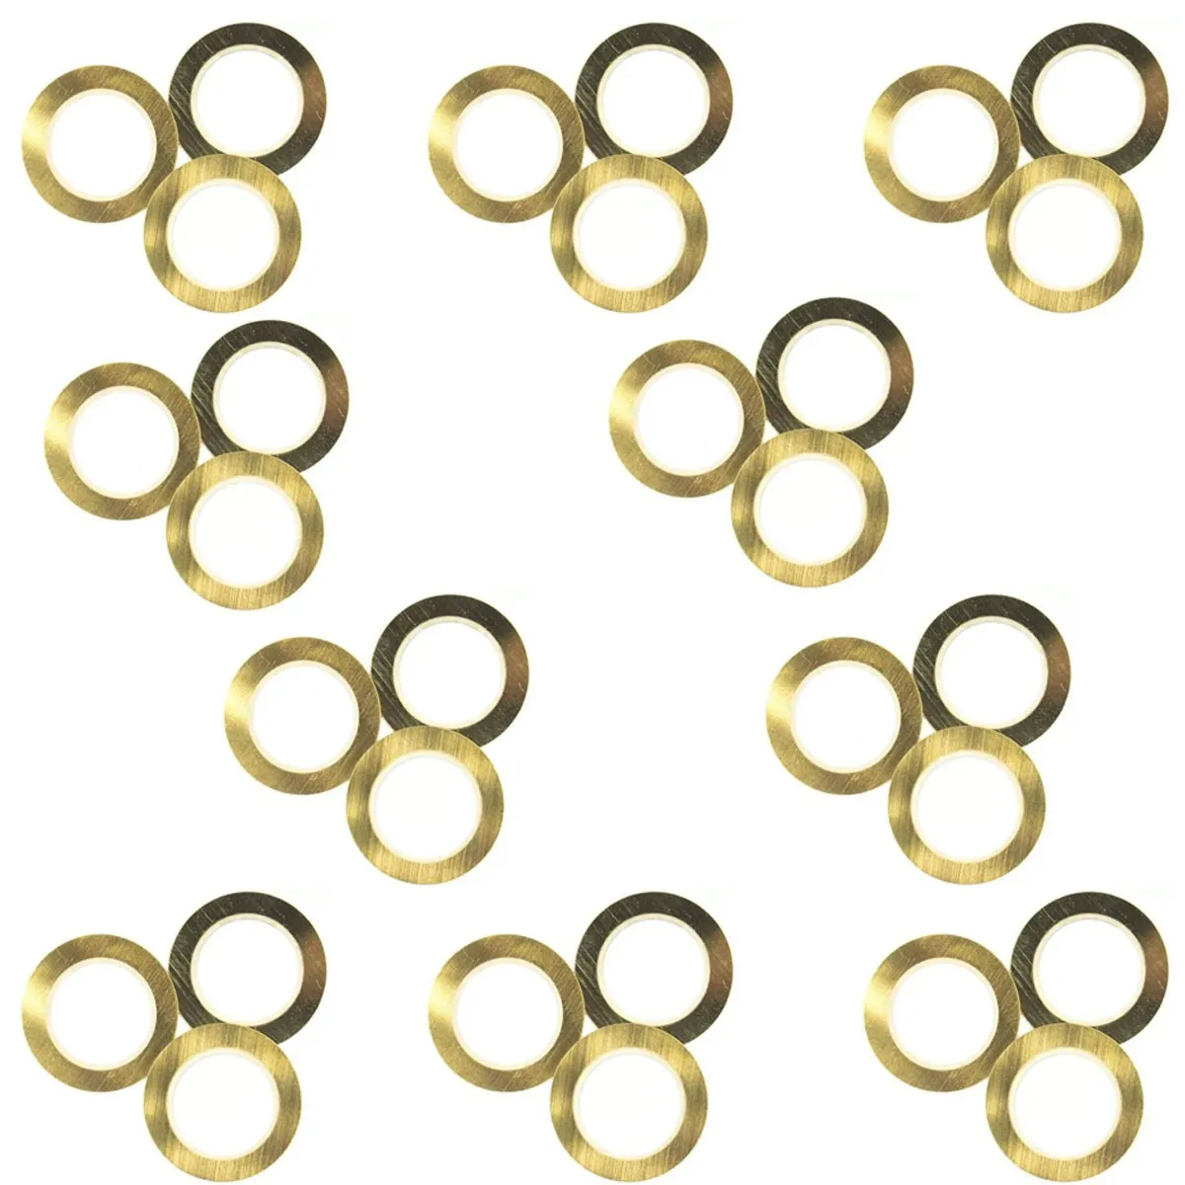

Transdutor Piezoelétrico
Pesquisadores do efeito piezoelétrico:
Pierre e Jacques Curie

Slide 3
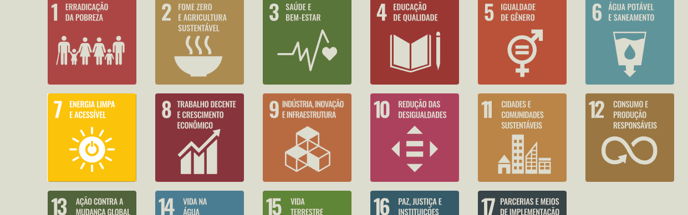
Meta
Sustentabilidade

Slide 4
Exemplos materiais piezoelétricos
Chumbo (PZT)
Bário (Tinantato de Bário)
Sódio / Potássio (Tartarato de Potássio)

Slide 5
Idealização do projeto
Instaurar um modelo de geração autônoma de energia de forma a ser compacto e portátil

